Slide 1
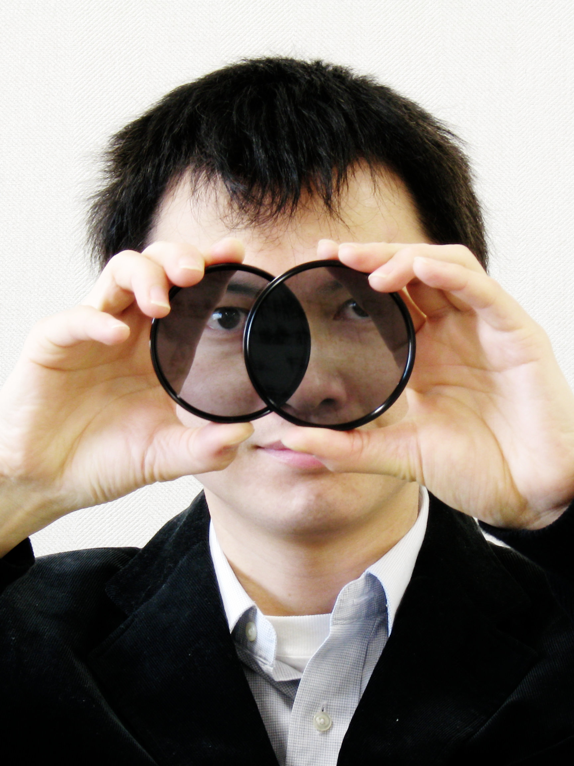
コンピュータビジョンにおける偏光の活用

Slide 2
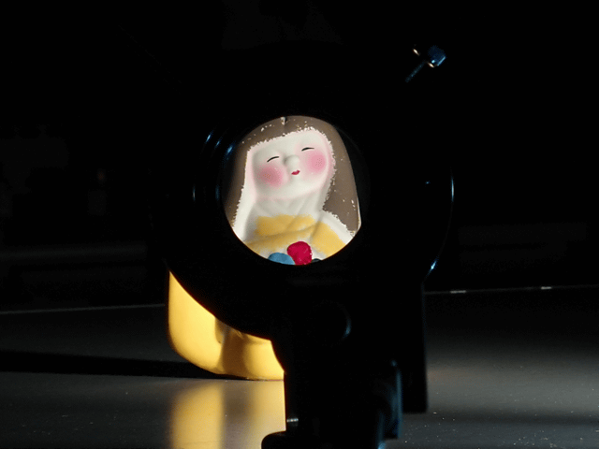

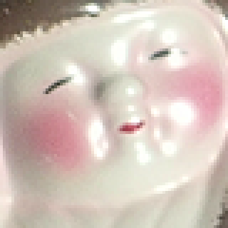
鏡面反射の除去
Notes:
Here is the separated result.

Slide 3
偏光とは？
光は電磁波
振動する
振動にかたよりのある光
偏光
光源
偏光板
非偏光
偏光

Slide 4
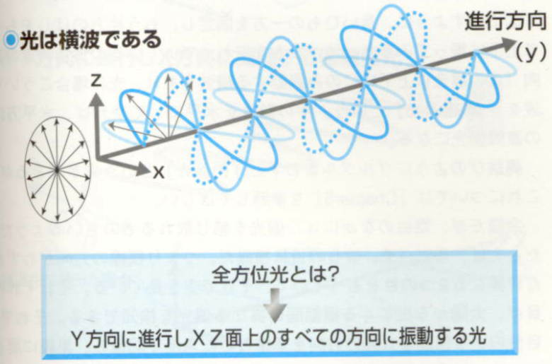
非偏光と部分偏光
非偏光＝かたよっていない光
部分偏光＝完全偏光と完全非偏光の中間
偏光度＝偏光している度合い

Slide 5
Polarization parameters
$$I=\frac{I_{max}+I_{min}}{2}+\frac{I_{max}−I_{min}}{2}\cos\left(2ν−2ψ\right)$$
180deg cycle
180deg cycle
255
I_{max}
Pixel brightness
I_{min}
0
Phase angle
ψ
180deg
Phase angle
ψ
360deg

Slide 6
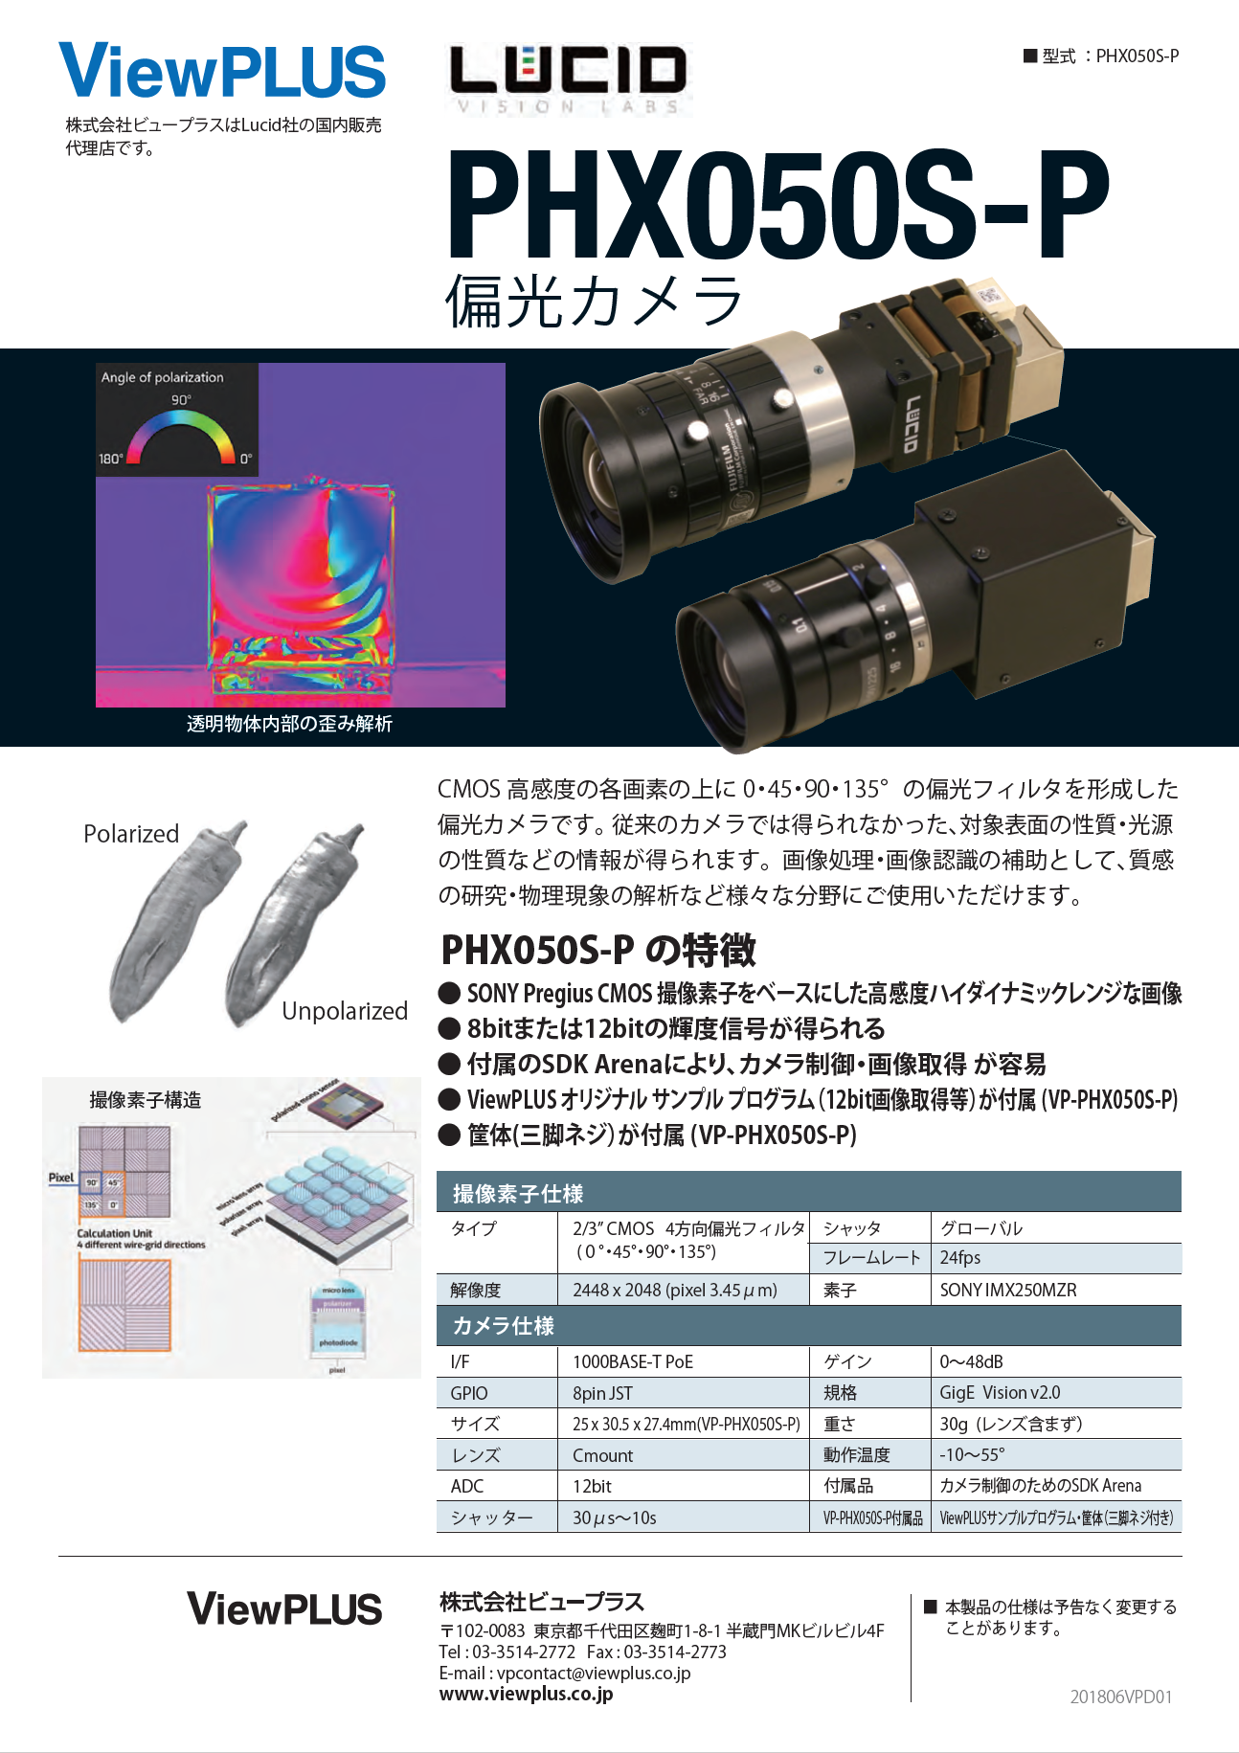
偏光カメラ
Sonyの偏光撮像素子
偏光素子
撮像素子

Slide 7
反射成分の分離
[1] Miyazaki, Shibata, Ikeuchi, 2010 (10.1007/s11263-009-0244-y)
[2] Debevec, Hawkins, Tchou, Duiker, Sarokin, 2000 (10.1145/344779.344855)
[3] Muller, 1996 (10.1007/3-540-61123-1_176)

Slide 8
偏光による反射成分の分離
直線偏光板
直線偏光板
偏光
非偏光
偏光
鏡面反射
拡散反射

Slide 9
反射成分の分離
(鏡面反射)
(拡散反射)
輝度
0
偏光板の角度
Notes:
the observed intensity changes sinusoidally depending on the angle of the rotation of the linear polarizer set in front of the camera. here, i is the whole intensity, id is the intensity of diffuse reflection, and is is the intensity of specular reflection. imax is the maximum intensity observed while rotating the linear polarizer of the camera. imin is the minimum intensity observed while rotating the linear polarizer of the camera. the specular reflection component and the diffuse reflection component is easily calculated by these equations by using imax and imin observed by rotating the linear polarizer of the camera.

Slide 10
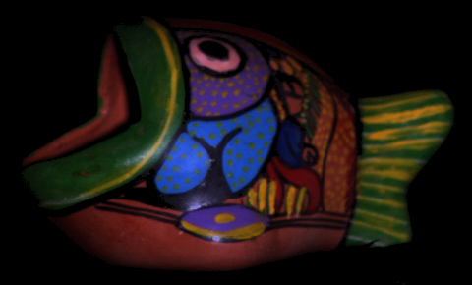
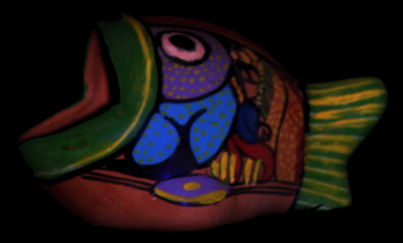
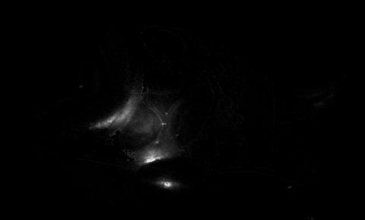
拡散反射成分と鏡面反射成分
一般的な画像
拡散反射
鏡面反射
Notes:
Here is the separated result.

Slide 11
実験装置
レーザ距離計測装置
光源
対象物体
偏光板
カメラ
回転台

Slide 12
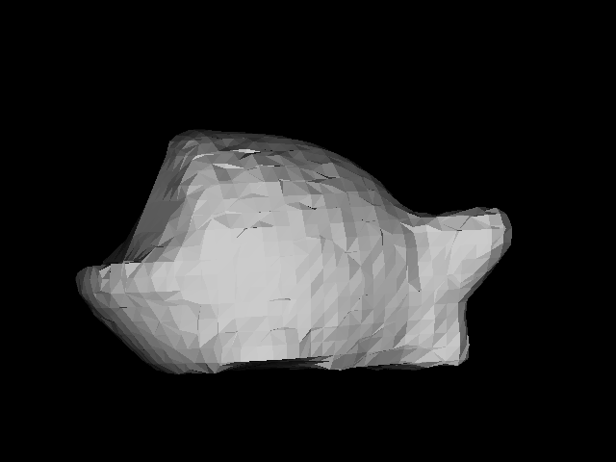
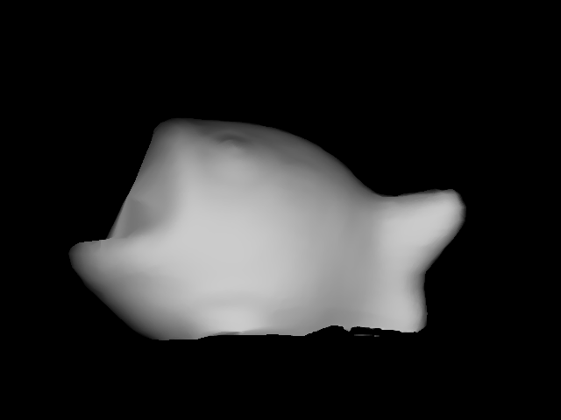
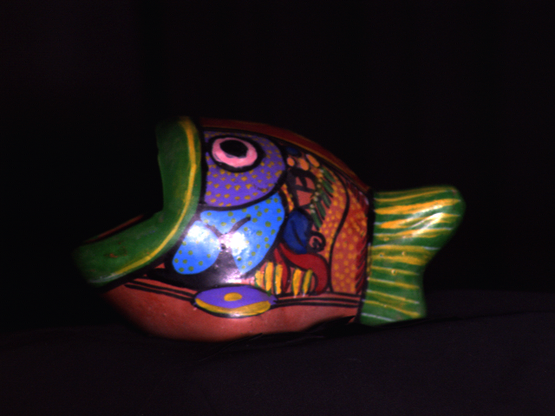
入力データ [1]
形状
画像

Slide 13
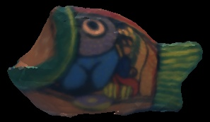
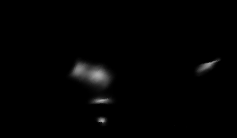
拡散反射と鏡面反射 [1]
拡散反射
コサイン
パラメータ推定
ガウス
鏡面反射
入力画像
レンダリング画像

Slide 14
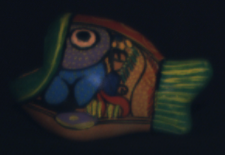
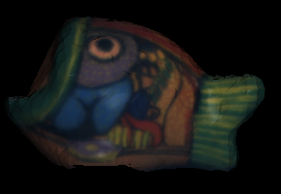
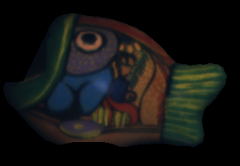
残差を圧縮 [1]
写真
反射モデル
最終レンダリング結果
ウェーブレット変換

Slide 15
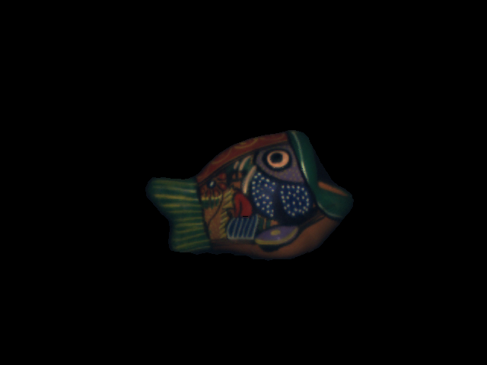
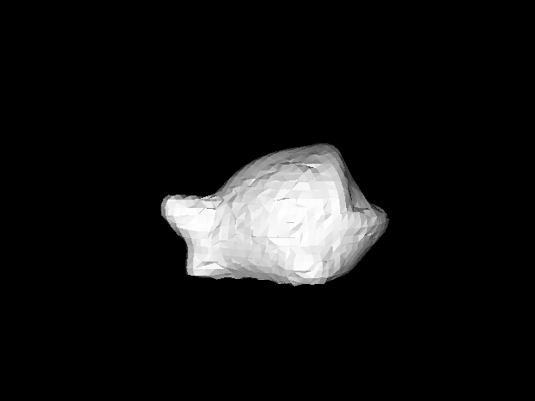
実験結果 [1]

Slide 16


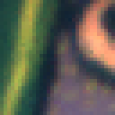
反射モデル＋ウェーブレット圧縮残差画像(28:1) vs 反射モデルのみ [1]
入力
反射モデルのみ
提案手法

Slide 17
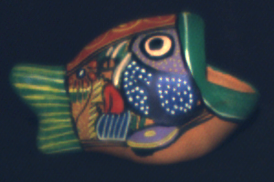
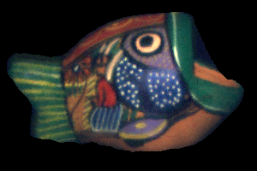
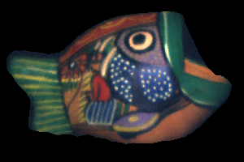
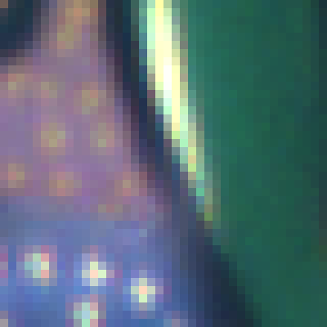
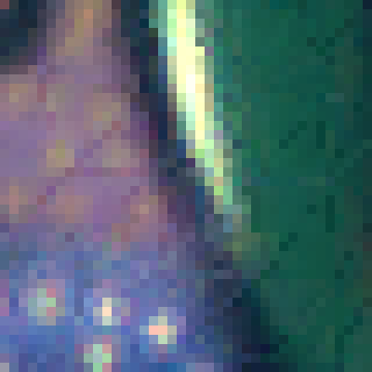
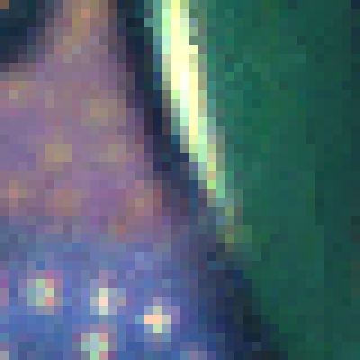
反射モデル＋ウェーブレット圧縮残差画像(42:1) vs ウェーブレット圧縮残差画像(42:1) [1]
入力
画像のみ
提案手法

Slide 18
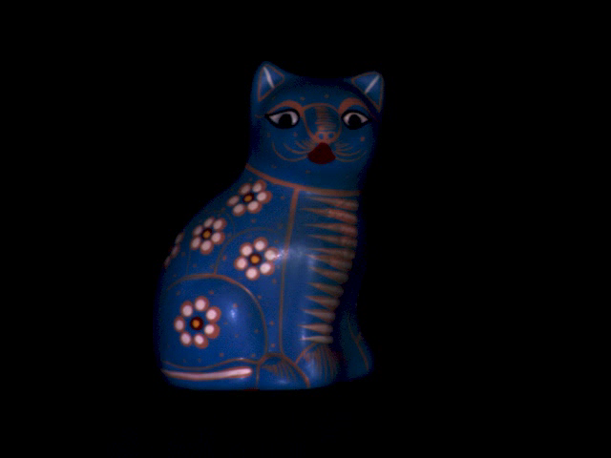
その他の結果(5:1) [1]

Slide 19
深層学習を使った反射成分分離
[1] Miyazaki, Yoshimoto, 2022 (10.1109/NicoInt55861.2022.00026)

Slide 20
入射光が非偏光の場合
Incident
light
Specularly
reflected
light
Unpolarized
Diffusely
reflected
light
Partially
polarized
Unpolarized
Air
Object
Partially
polarized
Unpolarized
Pigment

Slide 21
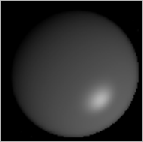
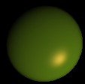
モノクロの場合の反射成分分離
I_{max}
I_{min}
I_{max}
I_{min}

Slide 22
擬似カラー表現
I_{max}
I_{avg}
I_{min}
I_{max}
Pseudo red
I_{avg}
Pseudo green
I_{min}
Pseudo blue
Pseudo color
Diffuse reflection

Slide 23




















学習
32×32@16
32×32@3
32×32@32
32×32@16
32×32@16
32×32@32
32×32@3
16×16@16
16×16@32
16×16@16
16×16@16
16×16@32
8×8@32
8×8@16
8×8@32
8×8@32
Skip connection
3×3 Conv2D (1 stride)
3×3 TransposedConv2D (1 stride)
3×3 Conv2D (2 strides)
3×3 TransposedConv2D (2 strides)

Slide 24

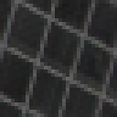


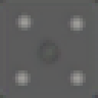





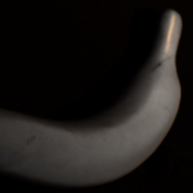
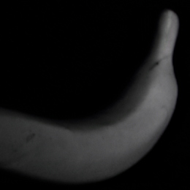
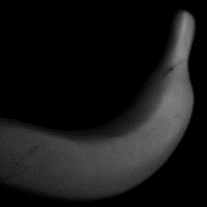
鏡面反射の除去
Input
Output
(with polarization)
Input
Output
Truth
(without polarization)
Input
Output
Truth

Slide 25
位相角
[1] Miyazaki, Shigetomi, Baba, Furukawa, Hiura, Asada, 2017 (10.1117/1.OE.56.4.041303)
[2] Miyazaki, Furuhashi, Hiura, 2020 (10.1117/1.JEI.29.4.041006)
[3] Wolff, Boult, 1991 (10.1109/34.85655)
[4] Rahmann, Canterakis, 2001 (10.1109/CVPR.2001.990468)
[5] Atkinson, Hancock, 2007 (10.1109/TPAMI.2007.1099)

Slide 26
位相角と180°曖昧性
255
180°周期
180°周期
I_{max}
画素の輝度
I_{min}
0
位相角
180°
位相角
360°

Slide 27
物体表面での反射
物体を反射した光は部分偏光する
表面法線
反射光
入射角
反射角
入射光
θ
θ
空気
物体
透過光

Slide 28
平行成分と垂直成分
光源
法線
θ₁
θ₁
入射角
反射角
非偏光
部分偏光
入射光
反射光
s成分
空気
物体
p成分
透過光
透過角
部分偏光
p成分:反射面に平行な方向
s成分:反射面に垂直な方向
θ₂

Slide 29
フレネルの式
1
$$R_{p}=\frac{\tan^{2}\left(θ_{1}−θ_{2}\right)}{\tan^{2}\left(θ_{1}+θ_{2}\right)}$$
$$R_{s}=\frac{\sin^{2}\left(θ_{1}−θ_{2}\right)}{\sin^{2}\left(θ_{1}+θ_{2}\right)}$$
反射率
スネルの法則
$$\sin{θ_{1}}=n\sin{θ_{2}}$$
0
反射角
θ₁
90°
p成分I_{min}が観測される偏光角に法線が含まれる

Slide 30
偏光と法線の関係
方位角
最小輝度の時の偏光角＝反射面＝法線の候補
法線の候補
偏光カメラ
反射面
部分偏光
非偏光

Slide 31
2視点以上から法線を一意に決定 [1-2]
方位角2
方位角1
法線
カメラ2
カメラ1
反射面2
反射面1
物体表面

Slide 32
(SVD) Singular Value Decomposition
singular vector of smallest singular value
$$\left(\begin{matrix}a_{1}^{⊤}R_{1} \\ a_{2}^{⊤}R_{2} \\ ⋮ \\ a_{K}^{⊤}R_{K}\end{matrix}\right)\left(\begin{matrix}n_{x} \\ n_{y} \\ n_{z}\end{matrix}\right)=\left(\begin{matrix}0 \\ 0 \\ ⋮ \\ 0\end{matrix}\right)$$

Slide 33
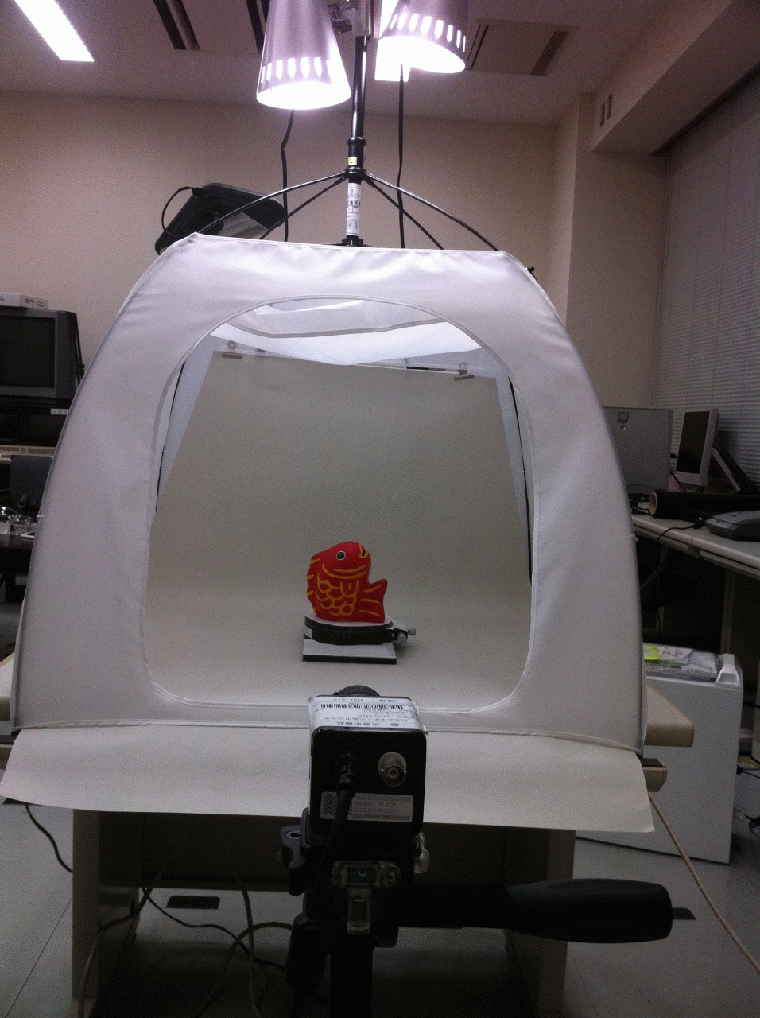
実験装置 [1]
一様光源
ライティングドーム
対象物体
回転台
視点を変えて撮影
偏光カメラ

Slide 34
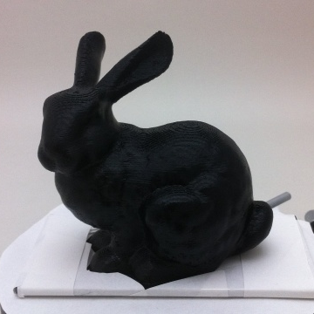
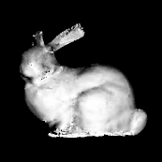
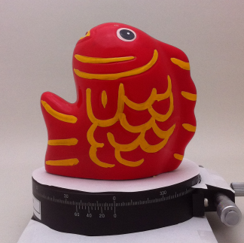
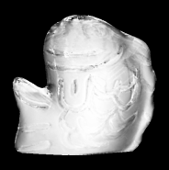
法線の推定 [1]

Slide 35
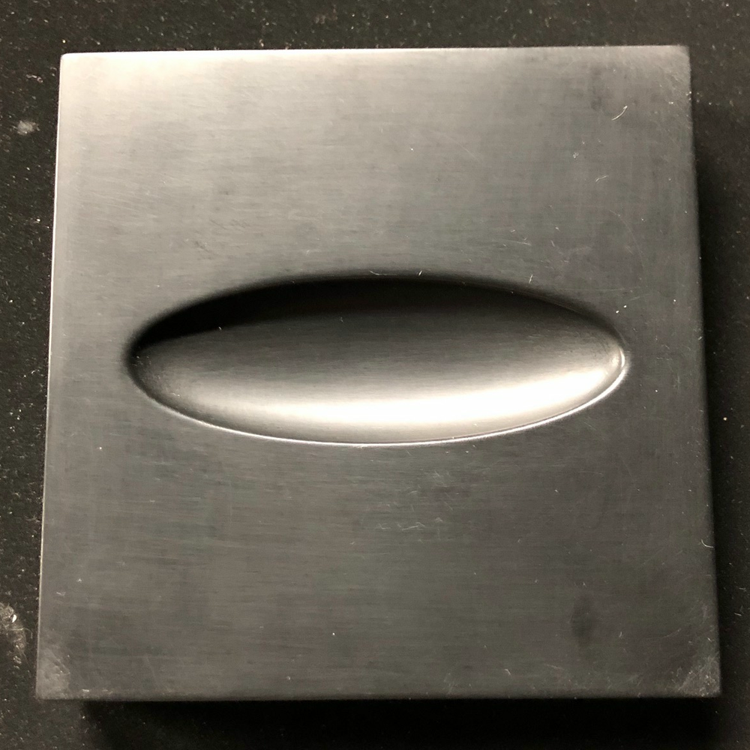
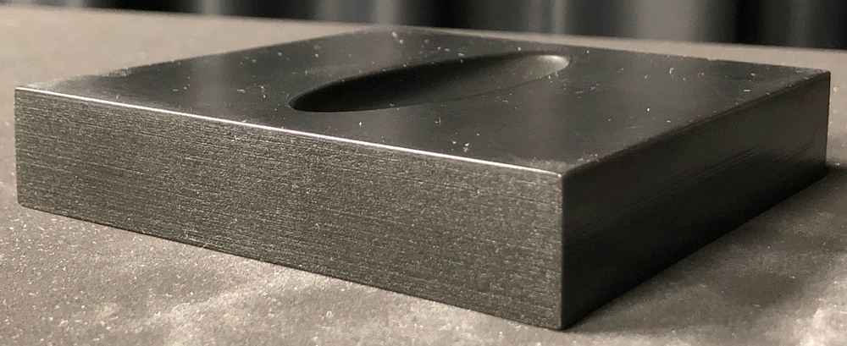
凹形状の推定の例 [2]

Slide 36
空の偏光
[1] Miyazaki, Ammar, Kawakami, Ikeuchi, 2009 (10.11185/imt.5.164)
[2] Chu, Wang, Chen, Li, 2009 (10.1109/ICMA.2009.5245970)

Slide 37
天空羅針盤
空が偏光する
太陽の位置が分かる
k
空（水滴など）
太陽
散乱
i
部分偏光
γ
j

Slide 38
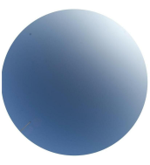
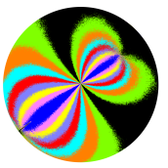
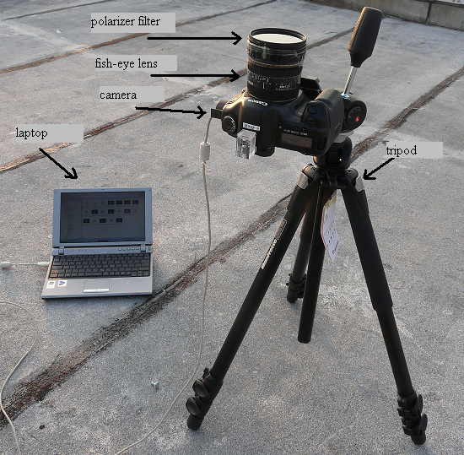
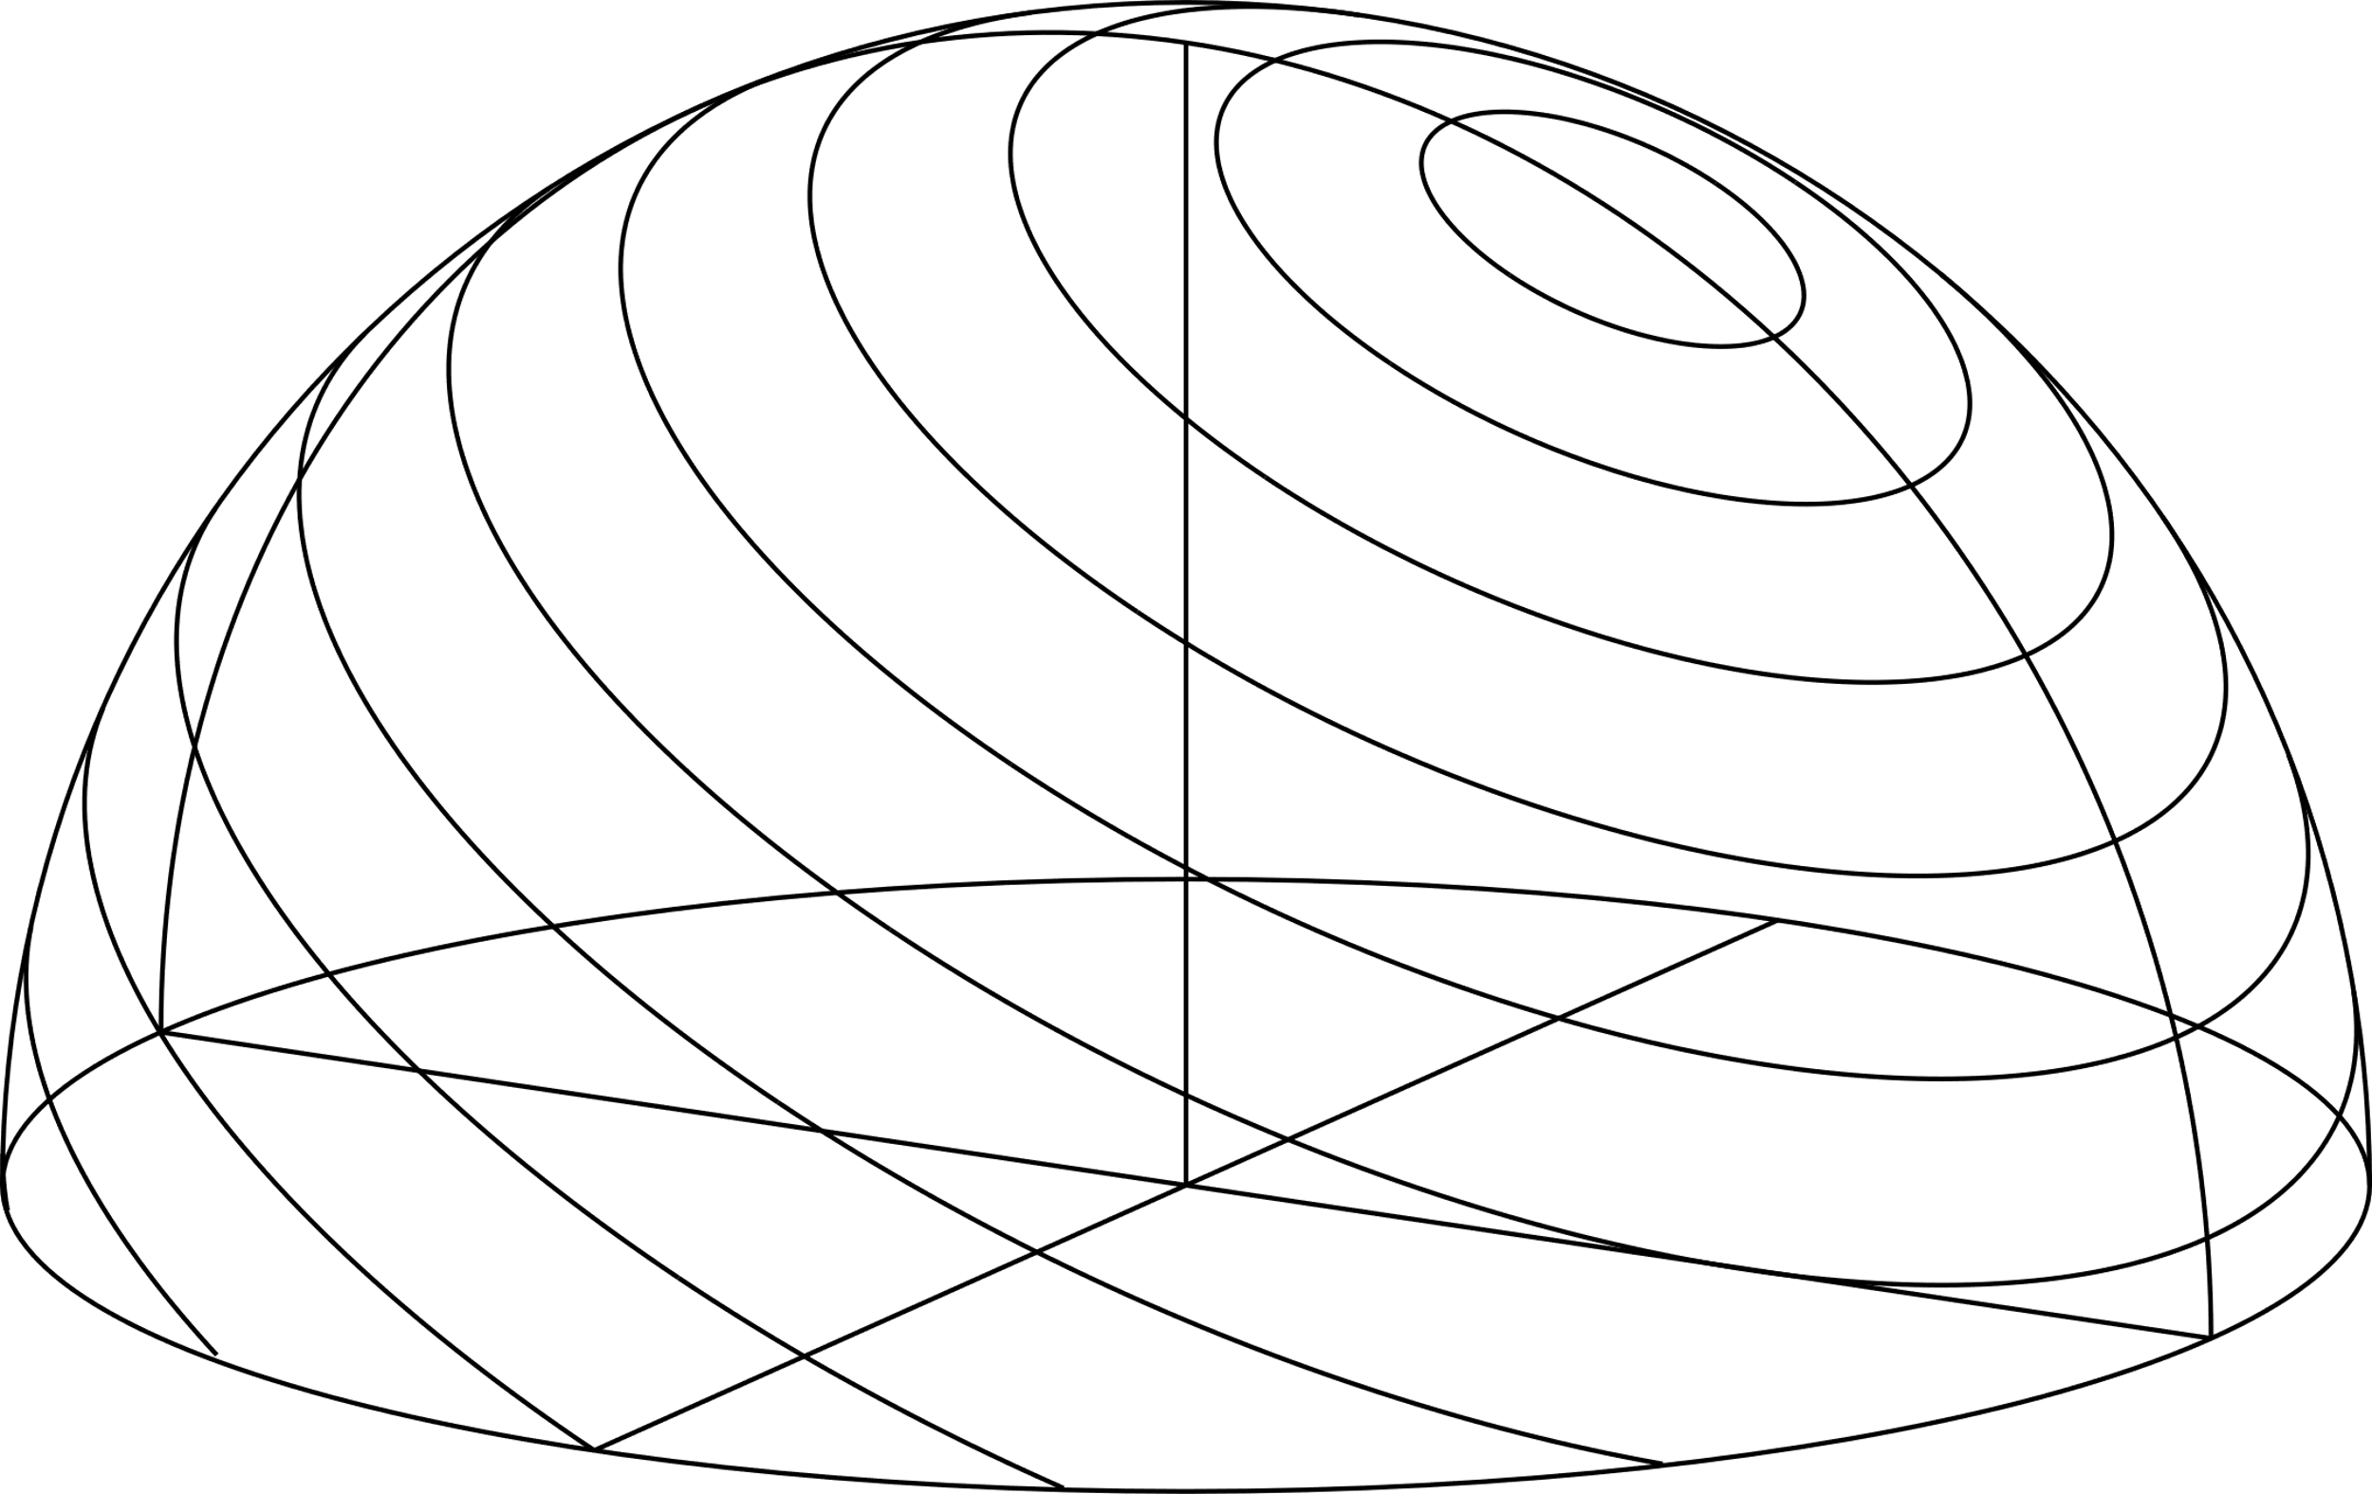
魚眼レンズによる撮影 [1]

Slide 39
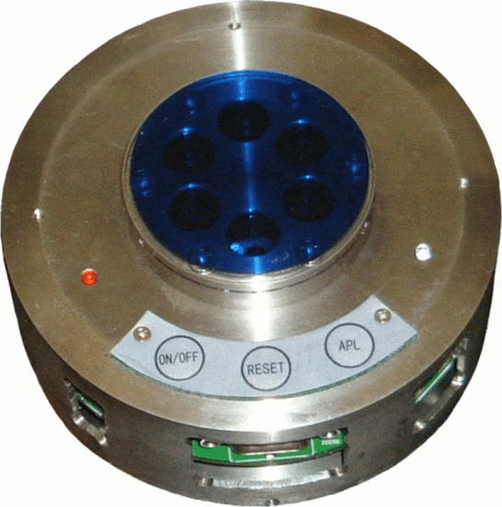
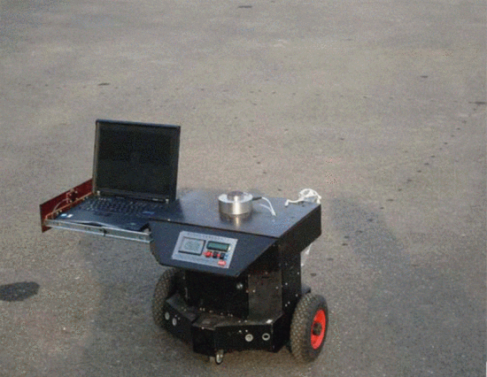
応用例 [2]
ロボットナビゲーション
太陽の方向を偏光で求めて日時と緯度経度とカメラの向きが分かれば→方角
→電子コンパス
ハチ，アリ，カブトガニ，ミジンコ，など
https://www.tocol.net/products/products/original/glass/video/02

Slide 40
ヘイズ除去
[1] Miyazaki, Akiyama, Baba, Furukawa, Hiura, Asada, 2013 (10.1109/ICCVW.2013.117)
[2] Schechner, Narasimhan, Nayar, 2003 (10.1364/AO.42.000511)
[3] Schechner, Averbuch, 2007 (10.1109/TPAMI.2007.1141)

Slide 41
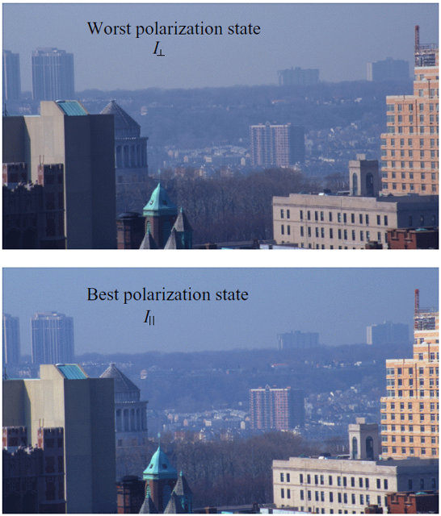
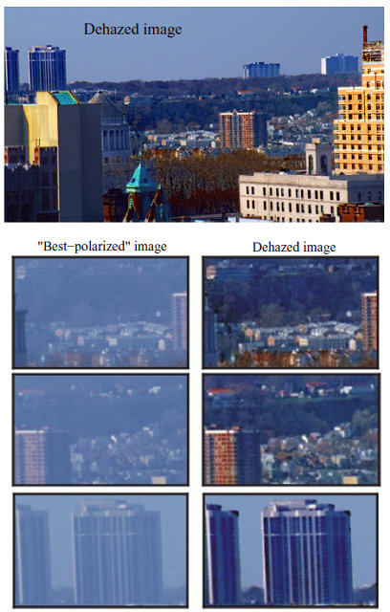
霧がかったシーンを改善したい [2]

Slide 42

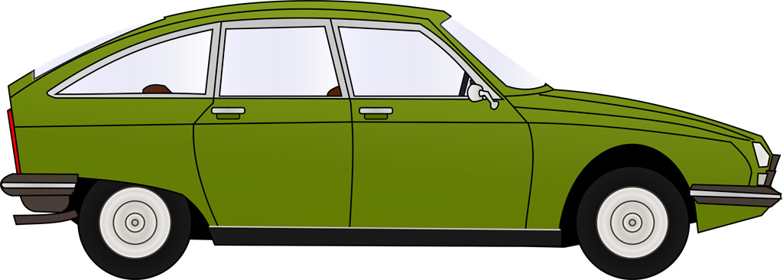

散乱光と物体光の和 [1]
減衰率
減衰率
I
R
A
1
∞
観測光
物体光
散乱光

Slide 43
散乱光の偏光 [1]
非偏光
部分偏光
I
R
e
β
Z
A
1
e
β
Z
∞
物体光
散乱光

Slide 44
距離による減衰 [1]
減衰率
減衰率
I
R
e
β
Z
A
1
e
β
Z
∞
物体光

Slide 45
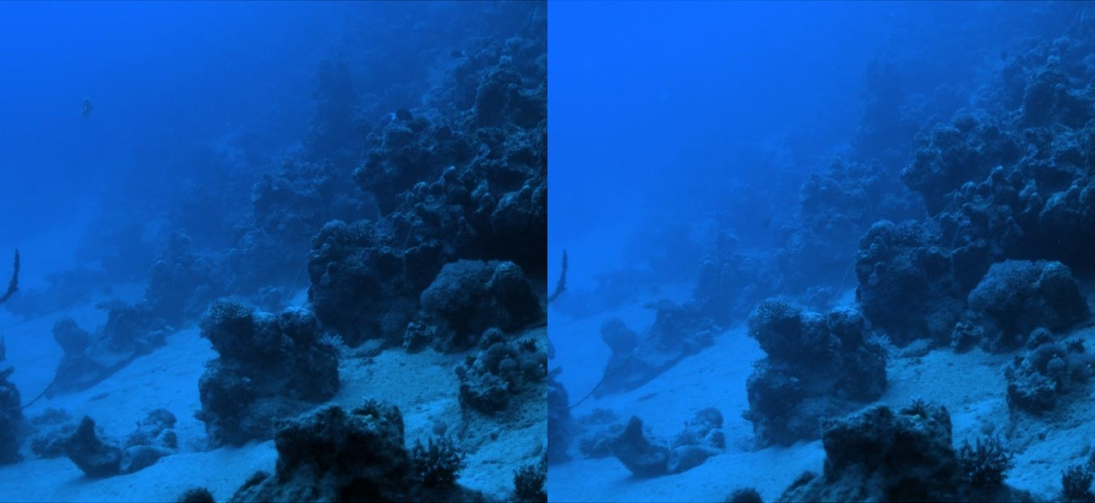



水中 [3]

Slide 46
拡散反射光
[1] Miyazaki, Tan, Hara, Ikeuchi, 2003 (10.1109/ICCV.2003.1238455)
[2] Atkinson, Hancock, 2006 (10.1109/TIP.2006.871114)

Slide 47
拡散反射光の部分偏光
法線
拡散反射光
出射角
θ₁
部分偏光
空気
物体
屈折率
n
θ₂
内部で乱反射した光
非偏光

Slide 48
拡散反射光
$$T_{p}=\frac{\sin{2θ_{1}}\sin{2θ_{2}}}{\sin^{2}\left(θ_{1}+θ_{2}\right)\cos^{2}\left(θ_{1}−θ_{2}\right)}$$
$$T_{s}=\frac{\sin{2θ_{1}}\sin{2θ_{2}}}{\sin^{2}\left(θ_{1}+θ_{2}\right)}$$
T_{p}
T_{s}
法線は
【鏡面反射】I_{min}が観測される角度
【拡散反射】I_{max}が観測される角度
90°の違い

Slide 49
法線の制約
方位角
φ
カメラ
反射面
x
y
n
偏光板
部分偏光
法線の制約

Slide 50
拡散反射の偏光度
1
$$ρ=\frac{I_{max}−I_{min}}{I_{max}+I_{min}}=\frac{T_{p}−T_{s}}{T_{p}+T_{s}}$$
$$ρ=\frac{1−\cos^{2}\left(θ_{1}−θ_{2}\right)}{1+\cos^{2}\left(θ_{1}−θ_{2}\right)}$$
偏光度
ρ
スネルの法則
$$\sin{θ_{1}}=n\sin{θ_{2}}$$
0
反射角 θ
90°

Slide 51




法線推定結果
[1]
[2]

Slide 52
熱放射光
[1] Miyazaki, Saito, Sato, Ikeuchi, 2002 (10.1364/JOSAA.19.000687)

Slide 53



熱放射光の原理
ドライヤーで加熱
物体が熱放射光を出射
遠赤外線カメラと遠赤外線偏光板

Slide 54
熱放射光の偏光
法線
熱放射光
出射角
部分偏光
空気
物体
非偏光
内部で発生した光
偏光度
出射角

Slide 55


法線計測結果 [1]
実験結果

Slide 56
鏡面反射の偏光度
[1] Miyazaki, Kagesawa, Ikeuchi, 2004 (10.1109/TPAMI.2004.1261080)
[2] Huynh, Robles-Kelly, Hancock, 2013 (10.1007/s11263-012-0546-3)
[3] Kobayashi, Morimoto, Sato, Mukaigawa, Tomono, Ikeuchi, 2021 (10.1109/TPAMI.2019.2937515)

Slide 57
フレネルの式
1
$$R_{p}=\frac{\tan^{2}\left(θ_{1}−θ_{2}\right)}{\tan^{2}\left(θ_{1}+θ_{2}\right)}$$
$$R_{s}=\frac{\sin^{2}\left(θ_{1}−θ_{2}\right)}{\sin^{2}\left(θ_{1}+θ_{2}\right)}$$
反射率
スネルの法則
$$\sin{θ_{1}}=n\sin{θ_{2}}$$
0
反射角
θ₁
90°
p成分I_{min}が観測される偏光角に法線が含まれる

Slide 58
鏡面反射の偏光度
1
誘電体の鏡面反射の偏光度
偏光度
$$ρ=\frac{I_{max}−I_{min}}{I_{max}+I_{min}}=\frac{R_{s}−R_{p}}{R_{s}+R_{p}}$$
$$ρ=\frac{\cos^{2}\left(θ_{1}−θ_{2}\right)−\cos^{2}\left(θ_{1}+θ_{2}\right)}{\cos^{2}\left(θ_{1}−θ_{2}\right)+\cos^{2}\left(θ_{1}+θ_{2}\right)}$$
0
反射角
90°
スネルの法則
曖昧性
（候補）
$$\sin{θ_{1}}=n\sin{θ_{2}}$$

Slide 59

曖昧性の除去 [1]

Slide 60
偏光レイトレーシング法
[1] Miyazaki, Ikeuchi, 2007 (10.1109/TPAMI.2007.1117)

Slide 61


透明物体
透明な物体の３次元形状を計測する
  偏光を解析する
偏光解析
実透明物体
仮想透明物体

Slide 62
偏光レイトレーシング
光線の追跡
偏光状態（ストークスベクトル）
ミュラー計算法

Slide 63
ミュラー計算
Light: 4D vector (Stokes vector)
Material: 4x4 matrix (Mueller matrix)
Intensity
Power of 0° linear polarized light
Power of 45° linear polarized light
Power of right circular polarized light
Reflection
Notes:
first of all, i would like to briefly overview the mueller calculus. mueller calculus is a method to calculate the polarization state of the light. the light is represented in 4d vector. this vector is called stokes vector. the material which changes the state of the light is represented in a 4 by 4 matrix. this matrix is called mueller matrix. here is the definition of the stokes vector. stokes vector is consisted of 4 components. the first component s0 represents the intensity of the light. the second component s1 represents the strength of the energy of horizontal linear polarized light. the third component s2 represents the strength of the energy of 45 degree diagonal linear polarized light. the fourth component s3 represents the strength of the energy of right circular polarized light. DOP is short of degree of polarization, and is calculated from stokes vector as shown here.

Slide 64
ミュラー行列
反射
位相
透過
回転

Slide 65
座標系の変換
表面法線
カメラ
物体表面
画像平面

Slide 66




形状計測アルゴリズム [1]
初期形状
反復計算
形状を更新していく
2
min
入力正規化ストークスベクトル
（偏光カメラの計測結果）
計算された正規化ストークスベクトル
（偏光レイトレーシングを使用）
最終結果

Slide 67

計測装置コクーン [1]
モノクロTVカメラ
カメラアダプタ
コンピュータ
IR/UVカットフィルタ
電動偏光板
ジオデジックドーム
プラスチック球
40Wランプ
偏光板コントローラ
内部に透明物体

Slide 68




Shape estimation [1]
Glass (IOR 1.5)
Estimated shape
Initial shape

Slide 69






実験結果 [1]
初期形状
最終結果

Slide 70
Shape from shading
[1] Miyazaki, Kodama, 2021 (10.1007/s10043-021-00676-2)
[2] Mahmoud, El-Melegy, Farag, 2012 (https://doi.org/10.1109/ICIP.2012.6467223)
[3] Smith, Ramamoorthi, Tozza, 2019 (10.1109/TPAMI.2018.2868065)

Slide 71
Photometric stereo and Shape from shading
Light
Camera
Light
Camera
Object
Object
Photometric stereo
Shape from shading

Slide 72

Experimental setup [1]
Light source
Target object
Polarization camera
White reflectance standard

Slide 73



Shape from Shading and Polarization [1]
Phase angle
n_{x}, n_{y}
(Ambiguity is solved by the image gradient)
Shading
n_{z}
Surface normal
(n_{x}, n_{y}, n_{z})

Slide 74




Error affected by lighting direction
Surface normal
1.57
Angle error
[rad]
0
Existing method [2]
Our method [1]

Slide 75




[1]

Slide 76
多光源photometric stereo
[1] Miyazaki, Hashimoto, 2021 (10.1007/s10043-021-00640-0)
[2] Drbohlav, Sara, 2001 (10.1109/ICCV.2001.937570)
[3] Ngo, Nagahara, Taniguchi, 2015 (10.1109/CVPR.2015.7298844)

Slide 77

照度差ステレオ法

Slide 78

未校正照度差ステレオ法
Image Intensity
Surface normal
Light source direction
入力
出力
出力
両方求めたい

Slide 79
入力データの行列
画像
...
画像 1
画像 2
画素
画像行列

Slide 80
画像の分解
100万画素の画像100枚で説明する
特異値分解によって
のように分解する
=
W
V^{T}
1000000行
I
U
100列
I: 1000000×100行列
U: 1000000×100直交行列の部分行列
W: 100×100対角行列
V^{T}: 100×100直交行列

Slide 81
次元圧縮
行列のランクは3なのだから
基底3つでOK
=
W
V^{T}
I
U
=
1000000行
100列
1000000×3行列
3×3対角行列
3×100行列

Slide 82
擬似法線
を
に分解できたので，これを表面行列Sと光源行列Lとすればよい
画像行列Iを分解できた
曖昧性Aを残してS，Lを表現できる
3×3曖昧性行列Aが確定しないと法線が定まらない
画像
表面
光源

Slide 83
特異値分解
画像行列Iを法線Sと光源Lに特異値分解
$$I=S′L′$$
3×3曖昧性行列Aが確定しないと法線が定まらない
$$I=S^{′}AA^{−1}L′$$
$$S=S^{′}A$$
$$L=A^{−1}L′$$

Slide 84




曖昧性
法線がゆがむ

Slide 85
遮蔽境界

Slide 86




偏光による補正 [1]
照度差ステレオ法による法線
偏光による制約

Slide 87
おわりに

Slide 88
まとめ
今後も偏光に関する新しい技術が生まれることを楽しみにしています
  この発表が何かの役に立てば幸いです
参考文献
  宮崎 大輔, 池内 克史, "偏光の基礎理論とその応用," 情報処理学会論文誌 コンピュータビジョンとイメージメディア, Vol. 1, No. 1, pp. 64-72, 2008.
  K. Ikeuchi, Y. Matsushita, R. Sagawa, H. Kawasaki, Y. Mukaigawa, R. Furukawa, D. Miyazaki, "Active Lighting and Its Application for Computer Vision," Springer, 2020.

Slide 89

ご参加お待ちしています

Slide 90
Daisuke Miyazaki
Creative Commons Attribution 4.0 International License.
http://www.cg.info.hiroshima-cu.ac.jp/~miyazaki/
宮崎大輔, "コンピュータビジョンにおける偏光の活用," 画像電子学会 研究会, 2023.

